Slide 1

Возможности программного продукта
КРЕДО Транскор 3.0
для задач дорожного строительства

Slide 2

Будо Андрей Юрьевич,
старший преподаватель
кафедры «Геодезия и аэрокосмические геотехнологии» БНТУ (Беларусь)
тел. +375(29) 513-02-48
AndrewBudo@gmail.com
https://github.com/andrewbudo

Slide 3
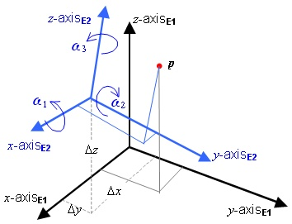
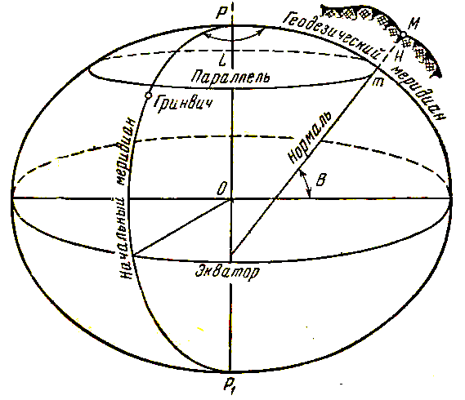

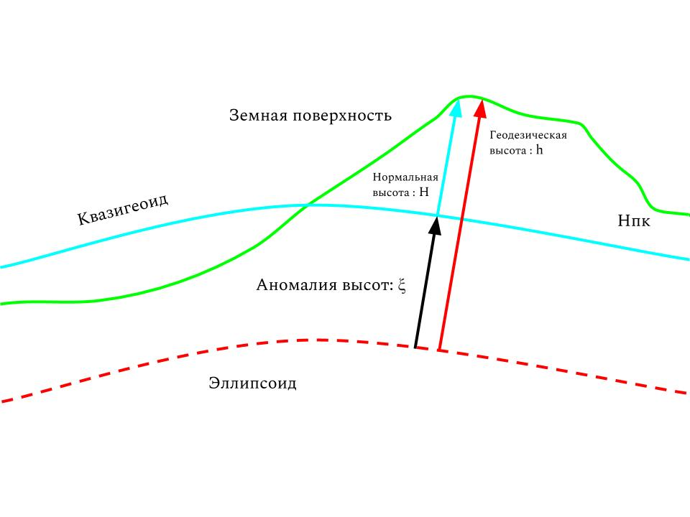
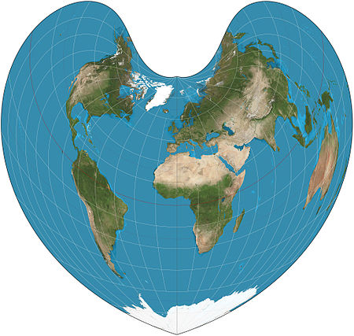
ФУНКЦИОНАЛЬНЫЕ ВОЗМОЖНОСТИ
Преобразование геоцентрических, геодезических, плоских и локальных систем координат
Определение ключей местных систем координат
Поддержка большого количества геодезических и картографических проекции
Создание ведомостей по всем видам работ с трансформацией координат
Расчет аномалий и высот при помощи модели геоида
Установление параметров связи систем координат
Поиск параметров геоцентрического перехода

Slide 4
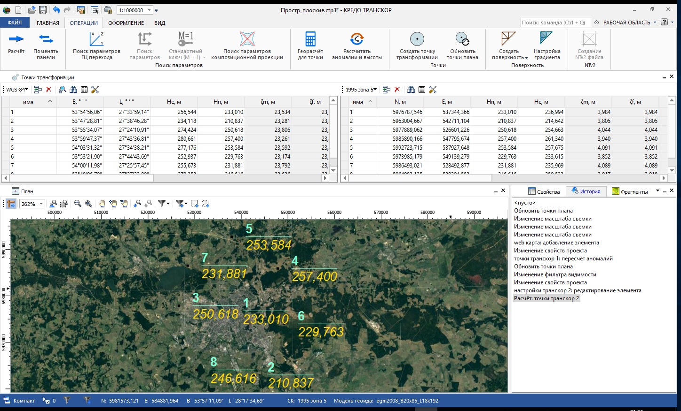
Интерфейс КРЕДО ТРАНСКОР 3.0

Slide 5
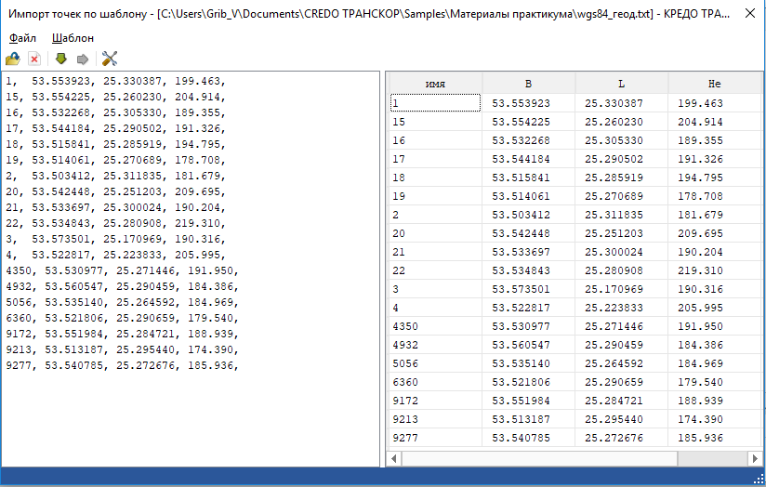
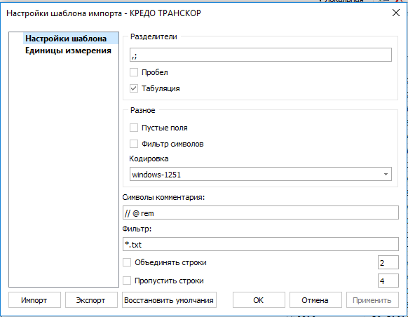
ИМПОРТ ТЕКСТОВЫХ ФАЙЛОВ ПО ШАБЛОНУ
Гибкая настройка параметров импорта текстового файла
Возможность сохранения шаблона настроек импорта
Простота использования
Возможность импорта геодезических координат в разнообразных форматах

Slide 6
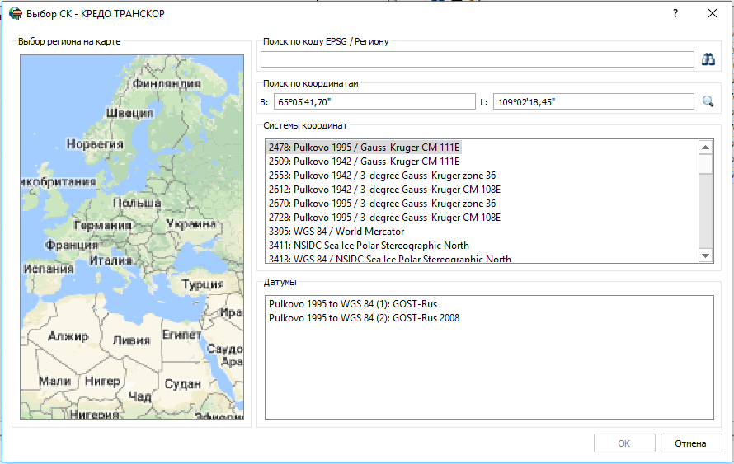
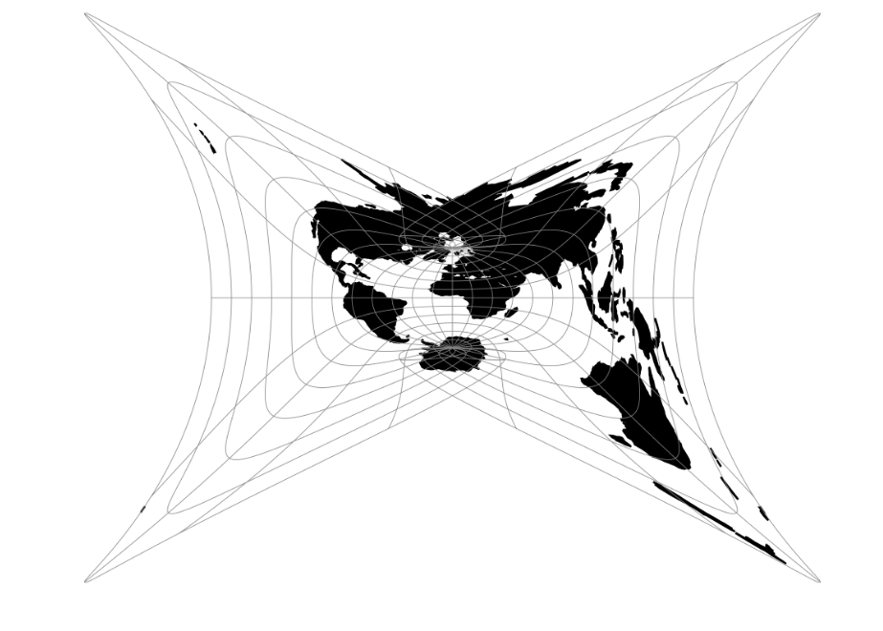
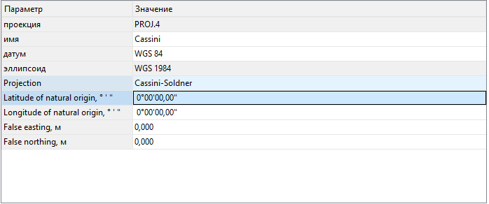
ИМПОРТ СК ИЗ EPSG И БИБЛИОТЕКА PROJ4
Удобный импорт систем координат из международной базы EPSG
Более 10 новых проекций

Slide 7

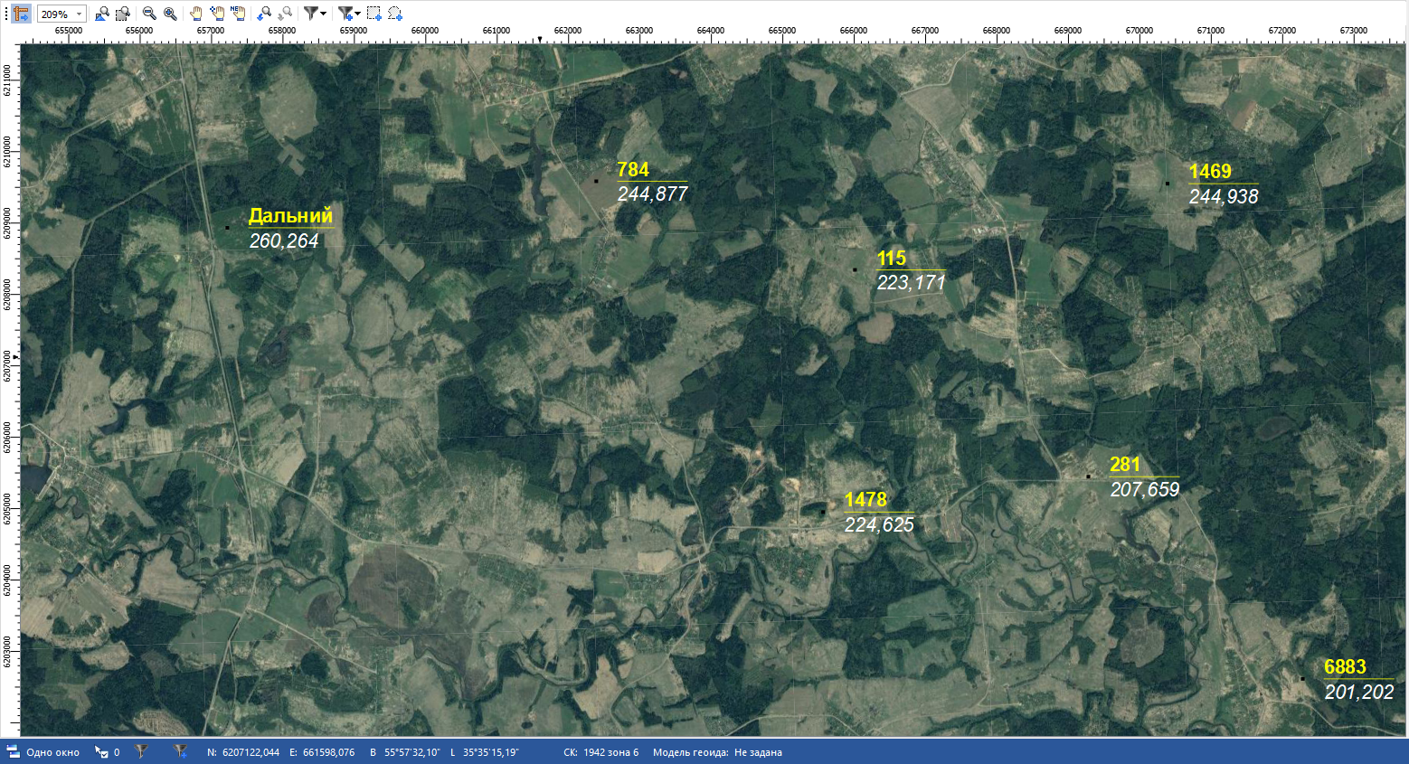
Импорт web - карт
Импорт web – карт в любой системе координат
Настраиваемая детализация
Возможность импорта фрагмента web – карт в виде растра

Slide 8
КОМПОЗИЦИОННАЯ ПРОЕКЦИЯ
Является конформной
Соответствует критерию Чебышева – Граве
Идеально подходит для линейно вытянутых объектов с запада на восток, и с севера на юг
Искажение частных масштабов в разы меньше чем в других конформных проекциях
Позволяет избавиться от введения зон

Slide 9
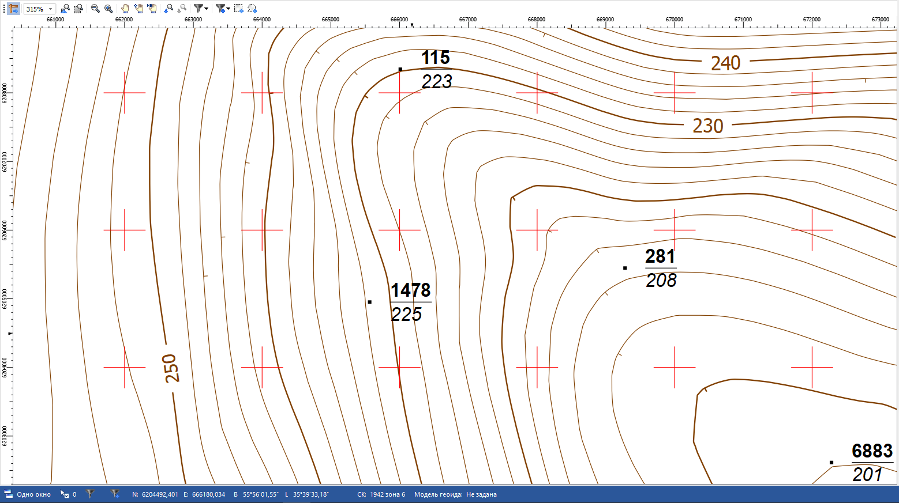
ПОСТРОЕНИЕ ПОВЕРХНОСТИ
Построение поверхности по нормальной высоте (Hn)
Построение поверхности по эллипсоидальной высоте (He)
Построение поверхности по частному масштабу (m)

Slide 10
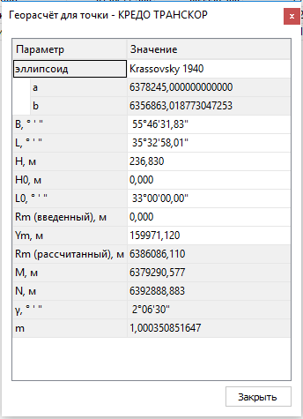
ГЕОРАСЧЕТ
Позволяет рассчитать:
1. Средний радиус кривизны Rm
2. Радиус кривизны меридиана M
3. Радиус кривизны первого вертикала N
4. Сближение меридианов γ
5. Частный масштаб m

Slide 11
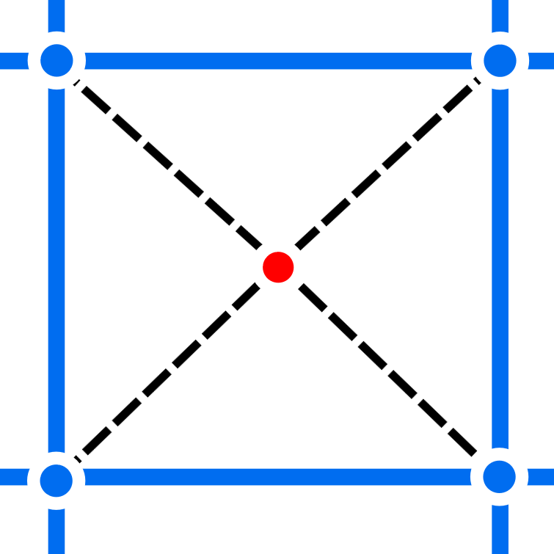
NTv2
NTv2 (National Transformation version 2) представляет собой стандартный формат файла с двоичной сеткой (.GSB). Например, он может преобразовывать координаты между геодезическими системами отсчета WGS84 и СК95. Преобразование двумерное (2D) и не требует высоты.
Формат NTv2 был разработан отделом геодезических исследований Natural Resources Canada для конверсий между NAD27 и NAD83, но затем был адаптирован к нескольким другим странам, таким как Австралия, Бразилия, Канада, Франция, Германия, Новая Зеландия, Португалия, Южная Африка, Испания, Швейцария, Великобритания и Венесуэла.
Преимущество метода перед пересчетом по 7-ми параметрам – плавно убирает искажения в соответствии с шагом сетки (для Беларуси реализована сетка с шагом 3 минуты).

